Slide 1

Vertebro - viscerální a viscero - vertebrální vztahy
M. Bobrová

Slide 2
Vertebro – viscerální a viscero - vertebrální vztahy
Úzká propojenost mezi vnitřními orgány a pohybovým systémem:
- anatomicky - segmentová inervace (somatická i vegetativní) zásobuje specifické orgány
- reflexně, kdy dráždění v určitém segmentu vyvolá dysfunkci v celém reflexním oblouku

Slide 3
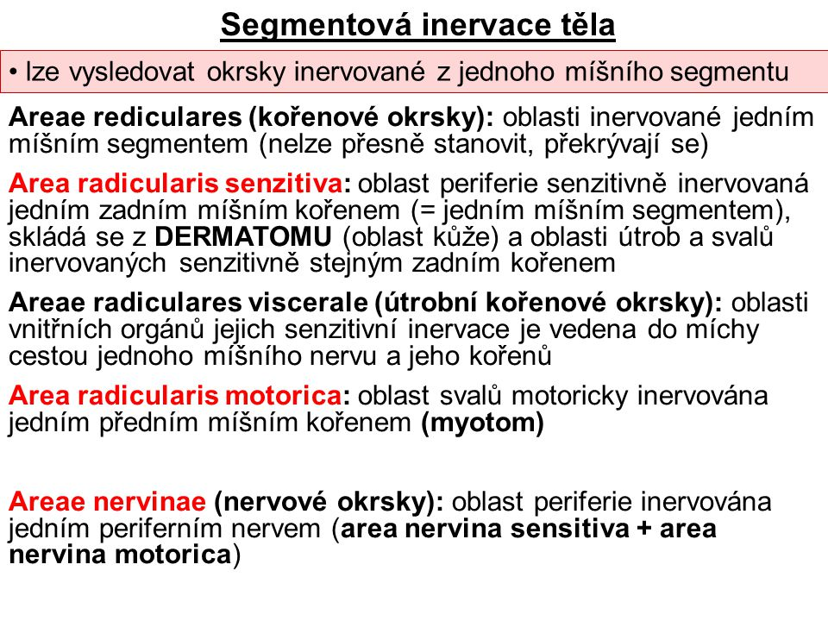

Slide 4
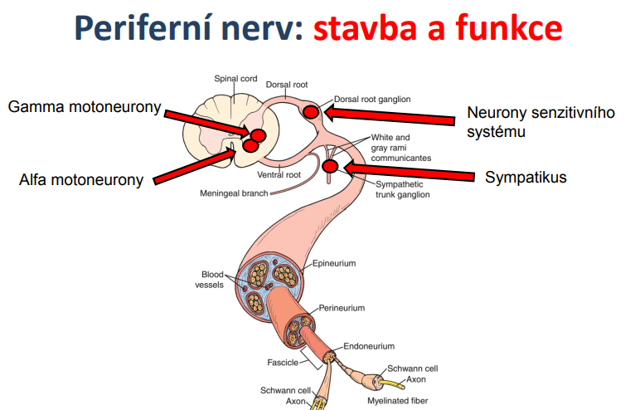
Neurony motorického systému

Slide 5
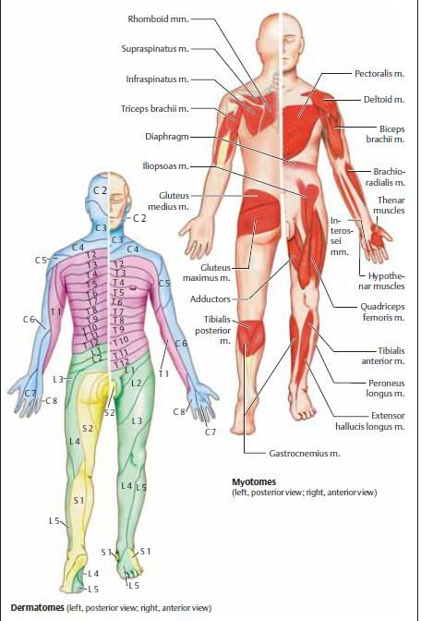
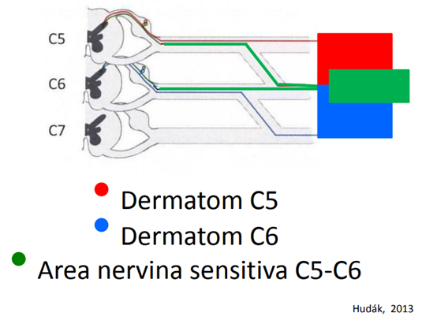
Dermatomy vs. myotomy

Slide 6
Viscerovertebrální (visceromotorické, viscerosomatické) vztahy
vertebroviscerální vztahy
Onemocnění vnitřního orgánu se promítá do pohybového systému vznikem konkrétních reflexních změn – tzv. viscerálním vzorcem
Porucha v oblasti pohybového systému imituje problémy orgánů

Slide 7
Viscerovertebrální vztahy
Porucha vnitřního orgánu
vznik reflexních změn v pohybovém systému - čím úplněji je vyjádřen reflexní vzorec, tým pravděpodobnější je, že jsou sekundární, následkem oněmocnění orgánu
Reflexní změny přetrvávání i po vyléčení orgánu
Imitace obtíží
Funkční poruchy nemají uspokojivé vysvětlení
Přetrvávají li reflexně vzniklé změny dlouhodobě, mohou jednak způsobovat dlouhodobé přetěžování hybného aparátu (což může vést k jeho poškozování)
Jednak se onemocnění vnitřního orgánu může projevovat jako onemocnění vycházející přimárně z pohybového aparátu (dochází k imitaci onemocnění)

Slide 8
Viscerální vzorec
Interní onemocnění bývají většinou spojeny s nociceptivní aferentací.
Nociceptivní signály jsou pro CNS zdrojem informací o onemocnění a pokud nociceptivní aferentace přesáhne inhibiční mechanizmy CNS a pronikne až do vědomí, je vnímána jako bolest.
Nociceptivní aferentace je vedena z určitého vnitřního orgánu do konkrétních míšních segmentů a svalový systém na ni následně reaguje změnou svého napětí (hypertonie) v těch svalech či sval. skupinách, které jsou zásobeny z téhož inervačního segmentu

Slide 9
Viscerální vzorec
Mohou se projevovat v mnoha podobách, nejčastěji dochází k vzniku poruch kloubního vzorce, trigger poits a tender points, ke změně mobility měkkých tkání a hyperalgických zón kůže, jež v zásadě odpovídají Headovým zónám
Do reakce zasahuje i cévní systém (vazokonstrikce, změny dermografismu) a kožní systém (změny sudomotoriky a trofiky)
U onemocnění vnitřního orgánu natolik specifické a typicky lokalizované, že lze konstatovat, že každý orgán má svůj typický viscerální vzorec

Slide 10
Vlastnosti reflexních změn při viscerosomatickém onemocnění
úpornost
recidivita
perzistence

Slide 11
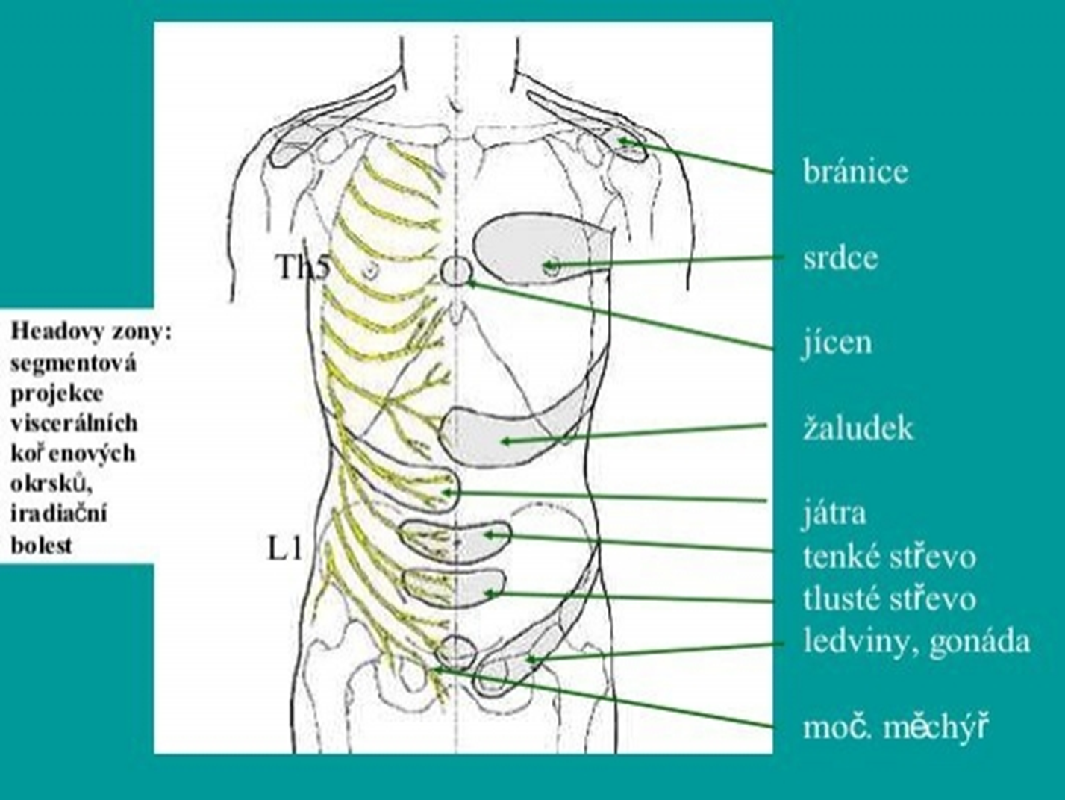

Slide 12
Nejčastější viscerální poruchy mající úzký vztah k páteři
Bolesti hlavy (tensní bolesti hlavy, nespecifické bolesti hlavy, cluster headache, nebo bolesti až migrenosního typu ve smyslu cervikální migrény)
příčina: svalový spasmus ve svalech v oblasti šíje, a to zvláště suboccipitálních svalů, horní (descendentní) části m. trapezius, m. levator scapulae a vzpřimovačích trupu
omezení hybnosti ve smyslu blokád, a to hlavně v segmentech Co- C1 – C2, dále v oblasti cervikothorakálního přechodu a zřejmě reflexně i v poruše funkce sakroiliakálního skloubení
Pravidelně nacházíme typické změny statiky celého těla

Slide 13
Srdce (angina pectoris)
Nejznámejší : Přední místo vzhledem k závažnosti problematiky
Bolest srdečního původu lokalizována do hrudníku, ramene a levé horní končetiny (srdce a LHK mají v ontogenezi týž segmentální základ, takže mají i stejný inervačný základ)
Blokády Th4-Th6, III-V žebro, trps v presných svaloch, m. erector spinae, m. trapezius, skalenových svalech
Horný typ dýchání, pocit deprese, typický pro srdeční ischemii
Terapie: ošetření reflexních změn, respirační fzt, ovlyvnění pohybových stereotypů, dohled kardiologa

Slide 14
Plíce a pohrudnice
Chronická oněmocnění v oblasti hrudníku (porucha koordinace dýchacích pohybů) a onemocnění vyvolávajíci rigiditu hrudníku – zvýšený odpor během respirace a vznik nefyziologického horního typu dýchání
Blokády v horných a středních Th segmentech, zvýšené svalové napětí a obmezení rozsahu pohybu m. trapezius, m. pectoralis, mm. scaleni...
Při terapii mobilizace žeber, segmentu hrudní páteře, uvolnění měkkých struktur v oblasti Th, nácvik správného stereotypu dýchání

Slide 15
Žaludek a dvanáctník
Blokády v segmentech Th6-Th8, blokády hlavových kloubů, Si posun, zvýšené svalové napětí v th úseku erector spinae s maximem v oblasti Th6 oboustranně
Reflexní změny jsou úměrné bolesti – důležitá intenzita
Pokud má nemocný typický vzorec, nestěžuje si na břišní potíže, ale pořád recidivují, měla by nasledovat indikace na vyšetření orgánů lékařem

Slide 16
Játra a žlučník
Blokády Th8-Th11
Zvýšené svalové napětí m. trapezius vpravo a oblasti vzpřimovače trupu
Bolest často vyzařuje do pravého ramenního kloubu

Slide 17
Ledviny
Typická bolestivost v bedrech (L1-L4)
Blokády Th-L přechodu
poslední žebra
SI posun
Zvýšené napětí erector spinae v Th-L, psoas, quadratus lumborum, adduktory kyčle a piriformis

Slide 18
Gynekologické afekce a bolesti v kříži
Bolest v kříži může být vyprovokována z oblasti ženských pohlavních orgánů během těotenství, porodu, po porodu, po gynek. operacích, onemocněních
Výrazný počet nemocných má bolesti v obl. L páteře a pánve, kt. jsou mylně pokládany za gynekologické
Bolestivost při menstruaci při negativním gynekologickém nálezu bývá způsobena poruchou v oblasti Ls
Poruchy SI, více vpravo, Ls přechod, kostrč, spazmus m. iliacus a levator ani

Slide 19
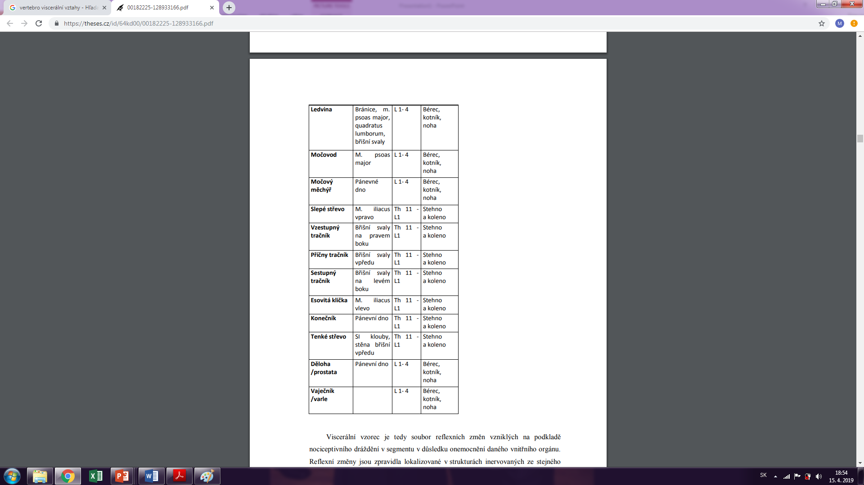
Orgánové vzorce - zhrnutí

Slide 20
Vertebroviscerální vztahy
Jednotlivé vnitřní orgány mají stejný inervační míšní segment jako určité svalové skupiny a protože i nociceptivní signály z vnitřních orgánů konvergují na stejné míšní neurony, které jsou integrované do systému zpracování bolesti z pohyb. aparátu, CNS tak „zaměřuje“ a vyhodnocuje zdroj nocicepce v lokalitě celého inervačního segmentu
Příčina problému je v pohybovém aparátu, nejčastěji nález na páteři (proto se používal i název vertebrovscerální vztahy), avšak simuluje bolest a onemocnění vnitřního orgánu
Nutné vyšetření kineziologickým rozborem, anamnéza se zaměřením na pohybový systém a recidivu reflexních změn (lépe reaugují na manuální léčbu než viscerosomatické onemocnění)

Slide 21
Pohybový systém a funkční poruchy vnitřních orgánů
Méně prozkoumané než viscerovertebrální vztahy, ale klinicky dobře známé
Př. Poruchy reprodukčních orgánů ženy na základě svalových dysbalancía funkčních poruch kloubů popsala Ludmila Mojžíšová
Poruchy vylučování žluče v důsledku blokád dolní Th páteře
Recidiva angín při blokádách hlavových kloubŮ
Vertebrokardiální syndrom u blokády 3-5 žebra, trps v mm. Pectorales, přít. i dušnost, palpitace
Zácpy či anorgasmie u spazmu pánevního dna a blokád kostrče
Refluxní choroba jícnu u spazmů a blokád v oblasti dolní hrudní apertury

Slide 22
Pohybový systém jako spoušťový faktor latentního interního onemocnění
Onemocnění orgánů může probíhat skrytě, dokud kompenzační mechanizmy postačují krýt jeho nároky
Toto onemocnění se může projevit ve chvíly, kdy se přidá funkční patologie postiženého pohybového systému, čímž se zbytkové kompenzační mechanizmy vyčerpají a orgán se dekompenzuje
Př. Úraz hrudní páteře může zhoršit anginu pectoris
Blokáda hlavových kloubů může přispět k tonzilitidě

Slide 23
Pohybový systém jako prostředek v léčbě interních onemocnění
Léčbou pohybového aparátu můžeme přispět k léčbě interního onemocnění
Základem je celkové snížení nocicepce v příslušném okruhu daného inervačního segmentu a snížení rozsahu nocicepce proudící do všech úrovní centrálních řídicích mechanizmů - tím ovlyvníme aktivitu ANS (jestli ovlyvníme napětí kosterního svalstva, tak měníme napětí i hladké svaloviny)

Slide 24
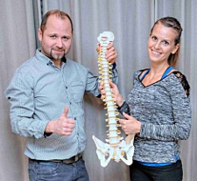
Fyzioterapie viscerovertebrálních a vertebroviscerálních vztahů dle Mgr. Bitnara
Léčba funkčních poruch trávicího traktu
Poruchy polykání, gastroezofageální reflux – pálení žáhy, regurgitace, tj. návrat žaludečních šťáv či potravy do úst.
Bolesti břicha
Funkční nadýmání
Poruchy sfinkterů, inkontinence stolice a moči
Diagnostika a léčba viscerovertebrálních vztahů
Léčba funkčních poruch vnitřních orgánů, diagnostika jejich projekce
do pohybového systému a terapie změn a poruch pohybového aparátu,
které jsou jejich důsledkem.

Slide 25
Zdroje
Dobeš. M., 2011, skripta k odbornému kurzu: Diagnostika a terapie funkčních poruch pohybového systému (manuální terapie) pro fyzioterapeuty
KOLÁŘ, Pavel. Rehabilitace v klinické praxi. Praha: Galén, c2009. ISBN 978-80-7262-657-1.
Hudák R, Kachlík D. 2015. Memorix anatomie. 3. vydání. Praha: Triton.
http://www.triggerpoints.net/
https://theses.cz/id/64kd00/00182225-128933166.pdf
https://www.webmd.com/pain-management/video/video-dry-needling-therapy
http://anat.lf1.cuni.cz/souhrny/ka04.pdf
https://www.gebauer.com/sprayandstretch
http://www.rehabilitace-kladno.cz
https://www.google.com/search?q=fascie&rlz=1C1GCEA_enCZ815CZ815&source=lnms&tbm=isch&sa=X&ved=0ahUKEwjRkaf2hNThAhWHA2MBHXTOCgcQ_AUIDigB&biw=1920&bih=969#imgrc=0txEWuuvTjEyGM:
https://www.google.com/search?q=fascie&rlz=1C1GCEA_enCZ815CZ815&source=lnms&tbm=isch&sa=X&ved=0ahUKEwjRkaf2hNThAhWHA2MBHXTOCgcQ_AUIDigB&biw=1920&bih=969#imgrc=tQjGmFeaVh1zFM:
https://www.google.com/search?biw=1920&bih=969&tbm=isch&sa=1&ei=Qbq0XOaCOYOcafvQk_gE&q=major+triggerpoints&oq=major+triggerpoints&gs_l=img.3...253703.256529..256817...0.0..0.159.1742.17j2......1....1..gws-wiz-img.......35i39j0j0i30j0i19j0i30i19j0i5i30i19j0i8i30i19j0i5i30j0i8i30.0w-9FCu5YZ8#imgrc=vHpPqAexZN2RvM:
Materiály z odborných přednášek Mgr. D. Janouška

